Slide 1
上海大学计算机工程与科学学院
第9次课 二分图
沈云付
yfshen@shu.edu.cn

Slide 2
主要内容
二分图
  （一）二分图匹配有关概念
  （二）二分图最大匹配问题网络流算法
  （三） 二分图最大匹配问题的匈牙利算法
  （四）最小点覆盖与最小路径覆盖
  （五）二分图最优匹配
    Menger定理
    求二分图的最大匹配算法和HALL定理
实例研究

Slide 3
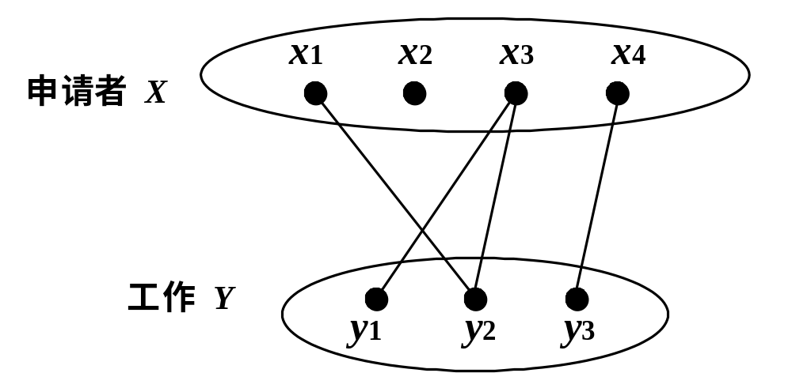
（一）二分图匹配有关概念
1、问题
一个公司有 n 个工作空缺，每项工作需要具有一定资格的人承担。今有 m 个人申请这 n 项工作。如果一个工作空缺只能由一名满足该工作资格的人承担，那么在这m个申请人中能够承担工作的最多人数是多少？

Slide 4
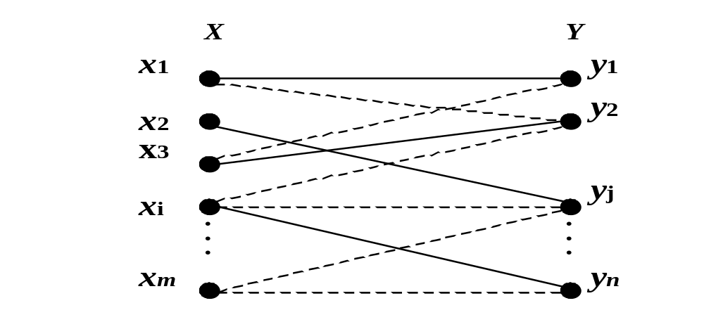
求职者关系图
申请者的集合为X = {x₁，x₂，…，x_{m}}，工作的集合为Y = {y₁，y₂，…，y_{n}}。X与Y关系图

Slide 5
二分图
2、二分图G：所有的顶点分成两个集合X和Y，其中X或Y在各自集合中的任意两个点都不相连，而在X和Y中的顶点可以构成边。

Slide 6
二分图的判定
思路：二分图是这样一个图，有两顶点集U₁、U₂且图中每条边的的两个顶点分别位于两个顶点集U₁、U₂中，每个顶点集中没有边直接相连接！
无向图G为二分图的充分必要条件是，G至少有两个顶点，且其所有回路的长度均为偶数。
判断二分图的常见方法是染色法：开始对任意一未染色的顶点染色，之后判断其相邻的顶点中，若未染色则将其染上和相邻顶点不同的颜色， 若已经染色且颜色和相邻顶点的颜色相同则说明不是二分图，若颜色不同则继续判断。
用bfs和dfs可以判定！
任何无回路的的图均是二分图。

Slide 7
匹配、最大匹配与完美匹配
二分图G的匹配M：边集 E的子集M，具有性质：M中没有两条边有公共顶点。
最大匹配：就是在G的所有匹配中具有最多边数的匹配。
完美匹配：如果所有点都在匹配边上，称这个最大匹配是完美匹配。

Slide 8
点不相交与边不相交
在图G中，u、v是两个顶点，L₁,L₂是连接u、v的两条路，若L1、L2的交点只有u、v，则称L1和L2是点不相交的路径；
L＝{L₁,L₂,…,L_{m}}是连接u、v的路径集合，L中任两条是点不相交的，则称L是点不相交的路径集；
两条连接u、v的路没有公共边，在有向图上为“弧不相交”，称边不相交路径；
u₄
u₁
u₂
u₃
u₅
v
u
u₈
u₆
u₇

Slide 9
分离
在图G中，子集S⊂V（不含u、v)，且V\S中u和v之间不连通，则顶点集S是分离u和v的；
如S为边集，去掉S中边后，u和v之间不连通，则边集S是分离u和v的。
u₄
u₁
u₂
S={u₃, u₇}，顶点集分离G
u₃
u₅
v
u
u₈
u₆
u₇
SS={(u₃, u₄), (u₇, u₈)}边集分离G

Slide 10
（二）二分图最大匹配问题网络流算法
给定二分图G=（X，E，Y）。构造与G对应的网络G*，构造方法如下：
  （1）增加一个源点s，一个汇点t。
  （2）从s向X的每个顶点引一条有向边，从Y的每个顶点向t引一条有向边。
  （3）将原图G的每条边改为从X指向Y的有向边。
  （4）置所有边的容量为1。
求网络F的最大流。最大流值是对应于二分图G的最大匹配边数。

Slide 11
与G对应的网络G*
X
Y
s
t

Slide 12
（三）二分图最大匹配问题的匈牙利算法
匈牙利算法是求解最大匹配的有效算法，该算法用到了增广路的定义（也称增广轨、交错轨、交错路等）。
若P是图G中一条连通两个未匹配顶点的路径，并且属于M的边和不属M的边(即已匹配和待匹配的边)在P上交替出现，则称P为相对于M的一条增广路径。
5
5
1
1
6
6
2
2
7
7
3
3
8
8
4
4
9
9
增广路
P={v₁->v₅->v₂->v₇}

Slide 13
匈牙利算法基本思想-举例
5
5
5
1
1
1
6
6
6
2
2
2
7
7
7
3
3
3
8
8
8
4
4
4
9
9
9
1、起始没有匹配，M=空
2、选1个点如v₂ ，找第一根连线，M={v₂v₅}
3、选第2个点v₃找第2根连线，M={v₂v₅, v₃v₆}

Slide 14
匈牙利算法基本思想-举例
5
5
5
1
1
1
6
6
6
2
2
2
7
7
7
3
3
3
8
8
8
4
4
4
9
9
9
选第3个点v₁找连线匹配， 找P={v₁->v₅->v₂->v₇}
增广路
P={v₁->v₅->v₂->v₇}
交叉调整，匹配M={v₁v₅,v₂v₇,v₃v₆}

Slide 15
匈牙利算法基本思想-举例
5
1
6
2
7
3
8
4
9
选第4个点v₄找连线匹配， M={v₁v₅,v₂v₇,v₃v₆,v₄v₉}

Slide 16
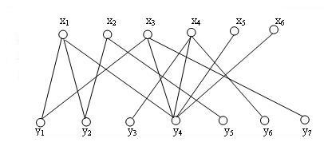
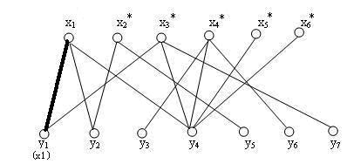
练习：二分图匹配
1、起始没有匹配
2、选中第一个x点找第一根连线

Slide 17
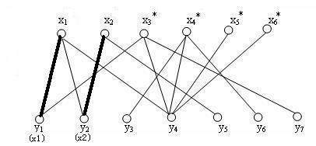
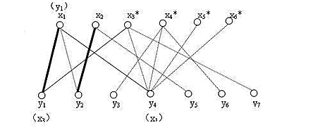
二分图匹配过程
3、选中第二个点找第二根连线
4、选x₃，但x₃的一条边x₃y₁被占，找交错路

Slide 18
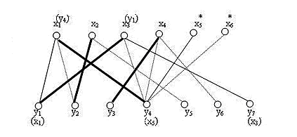
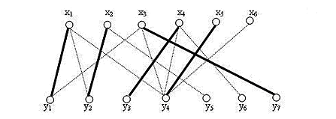
二分图匹配
5、交错调整
再匹配边x₄y₃
6、再匹配其他边

Slide 19
匈牙利算法基本思想
算法思想：对于X中的点，看看Y中有没有增广路。如果有，那么进行增广；如没有，就不添加新的匹配。把X中的所有点做完增广后，整个图就是一个最大匹配。

Slide 20
匈牙利算法
令G = （X,*,Y）是一个二分图，其中，X = {x1,x2,...xm}, Y = {y1,y2,...yn}。令M为G中的任一个匹配（如空匹配)
置M为空
从G中找出一个未匹配点v（增广路性质），如果没有则算法结束，否则，以v为起点，查找增广路（邻接点是为未匹配点，则返回寻找完成，若v的邻接点u是匹配点，则从u开始查找，直至查找到有未匹配点终止）即满足增广路的性质，如果没有找到增广路，则算法终止。
找出一条增广路径P，通过异或操作获得更大的匹配M’代替M(方便要输出增广矩阵以及进一步查找)，匹配数加1。
重复2、3操作直到找不出增广路径为止。

Slide 21
（三）二分图最大匹配匈牙利算法-标记法
令G=(X，E，Y)是一个二分图，其中x={x₁，x₂，…，x_{m}}，Y={y₁，y₂，…，y_{n}}。令M为G的任意匹配。
  S1：将X的所有不与M的边关联的顶点标上（*），并称所有的顶点为未扫描的。转到S2。
  S2：如果在上一步没有新的标记加到X的顶点上，那么停止，否则，转S3。
  S3：当X中存在被标记但未被扫描的顶点时，选择一个被标记但未被扫描的X的顶点，比如x_{i}，用（x_{i}）标记Y的所有顶点，这些顶点被不属于M且尚未标记的边连到x_{i}。
  现在顶点x_{i}是被扫描的。如果不存在被标记但未被扫描的顶点，那么转S4。

Slide 22
匈牙利算法（续）
  S4：如果在步骤S3没有新的标记被标记到Y的顶点上，那么停止，否则，转S5。
  S5：当存在y被标记但未被扫描的顶点时。选择Y的一个被标记但未被扫描的顶点，比如y_{j}，用（y_{j}）标记X的顶点，这些顶点被属于M且尚未标记的边连到y_{j}。现在，顶点y_{j}是被扫描的。
  如果不存在被标记但未被扫描的顶点，那么转S2。
  然后进行匹配关系扩展。如果无法进行扩展，那么M就是最大匹配，结束，否则转S1。

Slide 23
匹配关系扩展过程
如果Y中所有被标记的顶点都是M的某条边的端点，那么M已是一个最大匹配，结束查找。如果Y的顶点y_{j}被标记，且没有一条以y_{j}为端点的边是M的匹配边，那么需要进行增广路径的扩展，即通过取反操作实现扩展。

Slide 24
关于增广路的三个结论
（1）P的路径长度必定为奇数，第一条边和最后一条边都不属于M。
（2）P经过取反操作可以得到一个更大的匹配M'。
（3）M为G的最大匹配当且仅当不存在相对于M的增广路径。
匈牙利算法在增广的时候可以用BFS或DFS实现
  BSF适用于稀疏二分图，边比较少
  DSF适用于稠密图
  复杂度都是O(ne)

Slide 25
匈牙利算法算法框架
void hungary(){ //匈牙利算法过程
for (i=1;i<=n; i++){
if(DFS(i)) //如果从i的对应项出发有可增广路
匹配数++; //那么匹配数加1
}
输出匹配数;
}

Slide 26
搜索过程
bool DFS(int k){ //寻找从k出发的增广路
while(i与k邻接){
if ( i不在增广路上){
把i加入增广路;
if (i没有被标记的边连到k
或者与i相连的顶点x出发有可增广路)
则修改i的对应项为k，返回true;
}
}
如果从k的对应项出发没有可增广路，那么返回false;
}
5
k
6
2
7
3
8
4
9

Slide 27
匈牙利算法dfs实现-代码
int u,v; // X、Y中点的个数
int g[N][N]; // 二分图邻接矩阵
int x[N],y[N]; // 匹配结果，-1时表示该点没有匹配
int chk[N]; // 辅助检查,标记
int SearchPath(int k){
int i;
for(i=0;i<v;i++)
if(g[k][i] && !chk[i]){
chk[i]=1;
if(y[i]==-1 || SearchPath(y[i])) {
y[i]=k; x[k]=i;
return 1;
}
}
return 0;
}
int MaxMatch()
{
int i,ans=0;
memset(x,-1,sizeof(x));
memset(y,-1,sizeof(y));
for(i=0;i<u;i++)
if(x[i]==-1)
{
memset(chk,0,sizeof(chk));
ans+=SearchPath(i);
}
return ans;
}

Slide 28
匈牙利算法bfs实现
int u,v; // 左右集合中点的个数
int g[N][N]; //二分图邻接矩阵
int x[N],y[N]; //匹配结果，-1时表示该点没有匹配
int pre[N], q[N];
int chk[N];
int MaxMatch(){
int res=0, s,e;
memset(x,-1,sizeof(x));
memset(y,-1,sizeof(y));
memset(chk,-1,sizeof(chk));
for(int i=0;i<u;i++)
if(x[i]==-1){
s=e=0; q[e++]=i; pre[i]=-1;
int flag=0;
while(s<e && !flag){
int j=q[s];
for(int k=0;k<v && !flag;k++)
if(g[j][k]&&chk[k]!=i){
chk[k]=i;q[e++]=y[k];
if(y[k]>=0) pre[y[k]]=j;
else{
flag=1; int a=j,b=k;
while(a!=-1){
int t=x[a];x[a]=b;y[b]=a;
a=pre[a];b=t;
}
}
}
s++;
}
if(x[i]!=-1) res++;
}
return res;
}

Slide 29
二分图问题的变种
在二分图中真正求最大匹配的题目很少，往往做一些简单的变化。如
二分图的最小顶点覆盖
最小路径覆盖
独立集
……

Slide 30
（四）最小点覆盖与最小路径覆盖
几个概念-点覆盖
点覆盖
定义1： 给定图G＝（V，E），V′是V的一个子集。若对于G的任何边e，有顶点v∈V′，使得v与e相关联，则称v覆盖e，并称V′为G的点覆盖集或简称点覆盖。设V′是G的点覆盖，若V′的任何真子集都不是G的点覆盖，则称V′是极小点覆盖。G中顶点个数最少的点覆盖称为G的最小点覆盖，其顶点个数称为点覆盖数。
9
1
4
5
2
10
6
3
7
8
11

Slide 31
几个概念-边覆盖
边覆盖
定义2：给定图G＝（V，E），E′是E的一个非空子集。若对于G的任何顶点v，都有边e∈E′，使得e与v相关联，则称e覆盖v，并称E′为G的边覆盖集或简称边覆盖。设E′是G的边覆盖，若E′的任何真子集都不是G的边覆盖，则称E′是极小边覆盖。G中边数最少的边覆盖称为G的最小边覆盖，其顶点个数称为边覆盖数。
9
1
4
5
2
10
6
3
7
8
11

Slide 32
几个概念-独立集
独立集
定义3 给定图G＝（V，E），V′是V的一个非空子集。若V′的任何两个顶点u，v都不是同一条边的两个端点，则称V′是G的一个空子图。设V′是G的空子图，若V′任意增加一个G中不在V′中的点后都不是空子图，则称V′是G的独立集。G中所含顶点数最多的独立集V′称为G的最大独立集。

Slide 33
几个概念-支配集
支配集
定义4 设G=（V，E）是无向简单图，S是V的一个非空子集。若对于不在S中的G的点u，u与S里至少一个顶点v相关联，则称S是图G的支配集。设S是图G的支配集，若S的任何真子集都不是G的支配集，则称S为图G的极小支配集。G中含顶点数最少的支配集S，称为G的最小支配集，其顶点个数|S|称为图G的支配数。

Slide 34
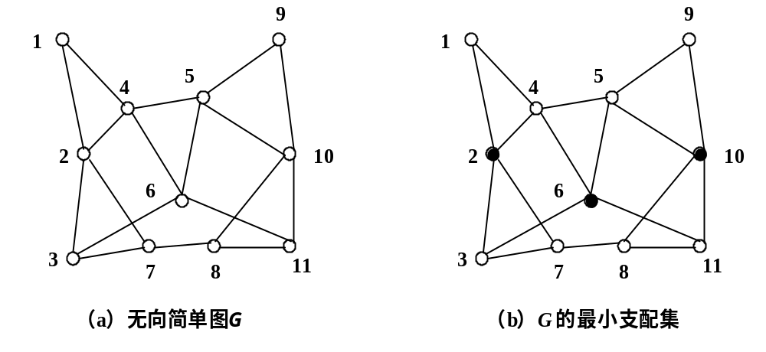
举例-无向简单图最小支配集
图11-13 无向简单图最小支配集

Slide 35
几个概念-最大团、补图
最大团
定义5 给定图G＝（V，E），V′是V的一个子集。若V′的任意两个顶点都相邻，则称V′是G的一个完全子图。若V′不包含在G的更大的完全子图中，则称V′是G的一个团。G中所含顶点数最多的团称为G的最大团。
补图
定义6 对于任一无向图G=（V，E），其补图G*=(V，E*)定义为：(u，v)∈ E*，当且仅当，(u，v) ∉E。

Slide 36
几个概念-路径覆盖
路径覆盖
定义7 在一个有向图G中，如果在图G中有一些路经，使之覆盖了图G中的所有顶点，且任何一个顶点有且只有一条路径与之关联，那么这些路径称为G的一个路径覆盖。最小路径覆盖就是找出最小条数的路径，使之成为G的一个路径覆盖。

Slide 37
有用的结论
（1）团与独立集的关系。
  设G*为无向图G的补图。U是G的完全子图，当且仅当，U是G*的空子图；U是G的团，当且仅当，U是G*的独立集；U是G的最大团，当且仅当，U是G*的最大独立集。
（2）独立集与点覆盖的关系。
  设无向图G＝（V，E）中无孤立点。U是G的独立集，当且仅当，V\U 是G的极小点覆盖；U是G的最大独立集，当且仅当，V\U 是G的最小点覆盖。

Slide 38
有用的结论
（3）独立集合和支配集的关系。
  设G是无孤立顶点的图，则G的极大独立集必为极小支配集，其逆不真。
（4）二分图的最大独立集与最小边覆盖的关系。
  如果G＝（V，E）是连通的二分图，那么G的最大独立集点数D等于G的最小边覆盖EC数，即D=EC。
（5）二分图的最大独立集与最大匹配的关系。
  二分图G的最大独立集点数D等于G的顶点数|V|减去G的最大匹配数m，即D+m=|V|。

Slide 39
有用的结论
（6）二分图的最大匹配数与最小边覆盖的关系。
  如果G＝（V，E）是连通的二分图，那么G的最大匹配数m与G的最小边覆盖数EC之和等于G的顶点集，m+EC=|V|。
（7）二分图的最大匹配与最小点覆盖的关系
  König定理：一个二分图G中的最大匹配数m等于G的最小点覆盖数C，即m=C。
（8）无圈有向图的路径覆盖与二分图匹配的关系。
  构建与G对应的一个二分图G*。
  G的最小路径覆盖数＝｜V｜−G的最大匹配数m。

Slide 40
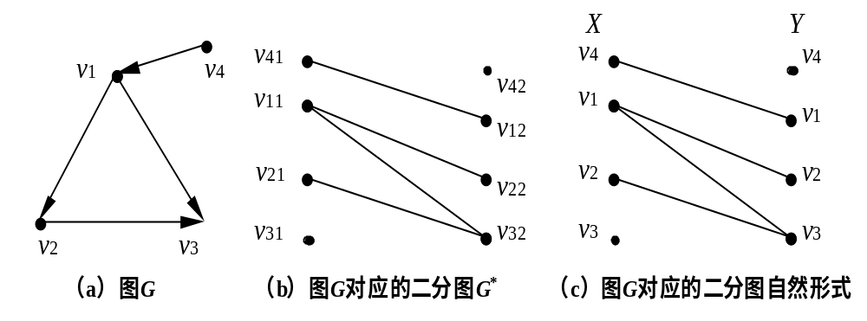
举例-无圈有向图与对应的二分图
G的最小路径覆盖数＝｜V｜−G的最大匹配数m。

Slide 41
（五）二分图最优匹配
给定一个二分图 G，其中边（x，y）有权w(x，y)，现在要找一个从X到Y具有最大权和的匹配M，这就是二分图最优匹配问题。

Slide 42
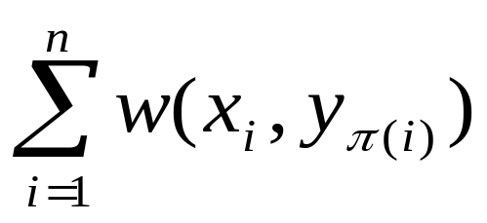
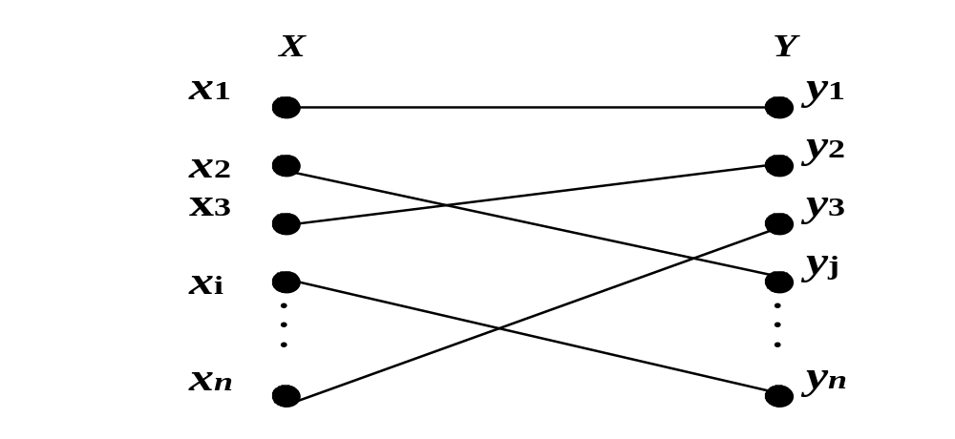
二分图最优匹配问题的数学描述
记X = {x₁，x₂，…，x_{n}}，Y = {y₁，y₂，…，y_{n}}。该问题可表为
给定 n×n矩阵W，求 {1，2，3，…，n}的一个排列π使得
极大。
图示：

Slide 43
等同子图
G中一个可行的顶点标记函数是X×Y上的实值函数L，使得对所有x ∈ X，y ∈ Y，有
L(x) + L(y)≥w(x，y)。
如L可行，记E_{L}={(x,y)| (x,y) ∈E(G)，L(x)+L(y)=w((x,y) }，以E_{L}为边集的的生成子图称为L的等同子图，记作G_{L}。
定理：若L是G的可行标记，M是G_{L}的从X到Y的完全匹配，则M是X到Y的最优匹配。

Slide 44
Kuhn-Munkres算法流程
（1）对二分图 G 进行任意可行顶点标号 L。
（2）确定对应于 L 的等同子图 G_{L} 的无权边集E_{L}。
（3）寻找等同子图 G_{L} 中的一个任意的初始化匹配 M。
（4）使用Kuhn-Munkres算法（即匈牙利方法）产生最优匹配。

Slide 45
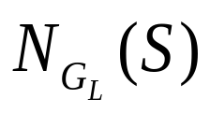
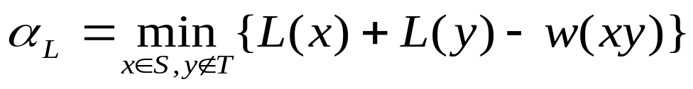
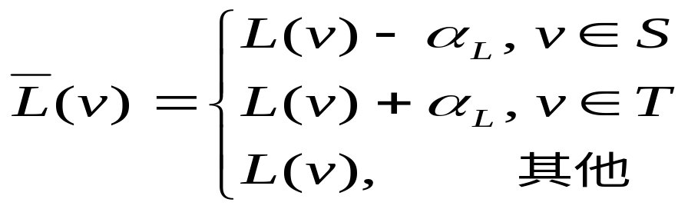
Kuhn-Munkres算法
（1）选定初始可行顶点标号L，确定G_{L}，在G中选取一个匹配M。
（2）若X中顶点皆被M匹配，则停止，M即为G的最优匹配；否则，取G_{L}中未被匹配的X顶点u，令S={u}，T=∅。以下记 是G_{L}中的相邻顶点集。
（3）若 ⊃T，转（4）；若 =T，取

Slide 46

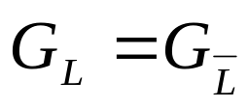
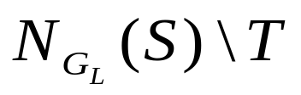
Kuhn-Munkres算法-续
再记 ， 。
（4）选 中一顶点y，若y已被M的边关联，设X中的z与y构成匹配边，则记
S=S∪{z}，T=T∪{y}。
转（3）；否则，取G_{L}中X到Y的一个M可增广路Path(u,y)，令
M=(M-E(Path)) ∪ (E(Path) -M) ，转（2）。这里，E(Path)是路径Path上的边组成的集合。

Slide 47
实例研究
1 物流运输问题
2 电力网络
3 课程
4 小行星
5 男生和女生
6 最小路径覆盖
7 运动员最佳匹配

Slide 48
1 物流运输问题
问题描述
国内若干个城市组成的某经济区域，诸城市之间的交通线组成一个庞大的运输网络。在这些城市中有一个城市s所辖范围内出产的各种货物通过各条运输线专门供应到另一个特定的大城市t。在这些城市中，城市i到城市j的货物输送受限于该运输线上的运输能力c_{ij}。假定城市s一次可提供的货物足够多。问货物同时从城市s经过物流运输网络运送到城市t的最大运输量是多少。

Slide 49
输入
有多组测试数据。每组测试数据的第1行有两个整数n和e，（n≤100），分别是城市的个数和该运输网络中道路数e。以下有e行，每行有3个整数a，b，c，之间空一格，表示城市a到城市b的道路上运输的最大容量为c，（1≤a，b≤n，c≤10000）。
输出
对每组有n个城市的运输网络，以1为源、n为汇，输出最大运输量。

Slide 50
输入样例与输出样例
输入样例 9 17 1 2 8 1 5 6 1 3 4 1 4 5 2 6 7 2 5 7 3 8 7 3 7 4 | 4 3 2 4 7 3 5 6 3 5 9 4 5 8 5 5 3 3 6 9 4 7 8 6 8 9 7 | 输出样例 15

Slide 51
分析
算法：本问题可直接用网络流算法加以解决。
方法：采用用Ford-Fulkerson标号法求网络的最大流。
数据结构：以邻接矩阵形式表示网络
  g[MAXN][MAXN]：容量矩阵；
  flow[MAXN][MAXN]：可行流的矩阵
  d：增广路边的调整量数组
  prev：标号信息数组。
搜索方式：以广度优先搜索方法扩展结点。

Slide 52
变量说明
n：城市个数（即网络节点数）；
g，c：容量矩阵，g是实参，c是形参。
source：源点；sink：汇点。
flow：可行网络流矩阵。
que：设置队列que，用于存放未检查的顶点。
p，q：分别是队列que的头、尾指针。
prev：一维数组，用于记录标号的第一个分量信息。
d：一维数组，用于记录增广路边的调整量。
newc：记录向前边或向后边（v_{i},v_{j}）的容量限制值。

Slide 53
有向图输入与初始化
若顶点v_{i}至顶点v_{j}有边，则g[i][j]设为容量；否则g[i][j]设为Inf （即∞）
#define Inf 65535
……
void init(){
int i,j,l,a,b;
for(i=0;i<=n;i++) //网络初始化
for(j=0;j<=n;j++)g[i][j]=Inf;
//将网络矩阵中无边的元素设为∞
for(i=1;i<=e;i++){ //输入边信息，构造网络矩阵
cin>>a>>b>>l; g[a-1][b-1]=l;
}
}

Slide 54
求最大流程序主要部分
int max_flow(int n,int c[][MAXN],int source,int sink,int flow[][MAXN]){
int prev[MAXN],que[MAXN],d[MAXN],p,q,i,j,newc;
if (source==sink)return Inf; //如果源和汇相同，返回∞
memset(flow,0,sizeof(flow)); //取一个平凡可行流
while(1){
for (i=0;i<n;i++)prev[i]=0;//标号第一个分量初始化
prev[i=source]=source+1,d[i]=Inf;
//标号开始，先给源标上(0，＋∞)，尚未检查
for (p=q=0;p<=q&&!prev[sink];i=que[p++]) //如果汇未被标上号，将v_{i}的全部相邻顶点都标号，
//结束后队列中取下一个顶点

Slide 55
续
for (j=0;j<n;j++)
//寻找所有与v_{i}连接，且未标号的顶点v_{j}
if(!prev[j]&&c[i][j]<Inf) {
//如果顶点v_{j}未标号，且v_{i}与v_{j}相连
if (newc=c[i][j]-flow[i][j])
//如果（v_{i}，v_{j}）上，flow[i][j]<c[i][j] ，则给v_{j} 标号为（v_{i}，d(v_{j})）
prev[que[q++]
=j]=i+1,d[j]=d[i]<newc?d[i]:newc;
//顶点v_{j}进队列
else if (newc=flow[j][i])
prev[que[q++]=j]
=-i-1,d[j]=d[i]<newc?d[i]:newc;
}

Slide 56
续
if (!prev[sink]) break;
//若所有标号都已检查过，而标号过程无法进行时，则算法结束
for (i=sink;i!=source;)
//当t被标上号时，表明得到一条从s到t的增广路P，转入调整过程
if (prev[i]>0)
flow[prev[i]-1][i]+=d[sink],i=prev[i]-1;
else flow[i][-prev[i]-1]-=d[sink],i=-prev[i]-1;
}
for (j=i=0;i<n;j+=flow[source][i++]);
//统计计算从源发出的流量
return j;
}

Slide 57
2 电力网络
问题描述
电力网络由发电站、消费者和输送者作为结点通过电力输送线组成。可以给结点u提供量为s(u)≥0的电力，可以产生量p(u)的电力（0≤p(u)≤p_{max}(u)），消耗c(u)的电力（0≤c(u) ≤ min(s(u), c_{max}(u))），可以递送量为d(u)=s(u)+p(u)-c(u) 的电力。电力网络有下面的限制：对任何发电站，c(u)=0；对任何消费者，p(u)=0；对任何输送者，p(u)=c(u)=0。在网络中从结点u到v至多有一条电力线(u,v)，它从u到v输送量为l(u,v)的电力（0≤l(u,v)≤l_{max}(u,v)）。记Con=Σ_{u}c(u)为网络中消耗的电力。
本问题要求计算Con的极大值。

Slide 58
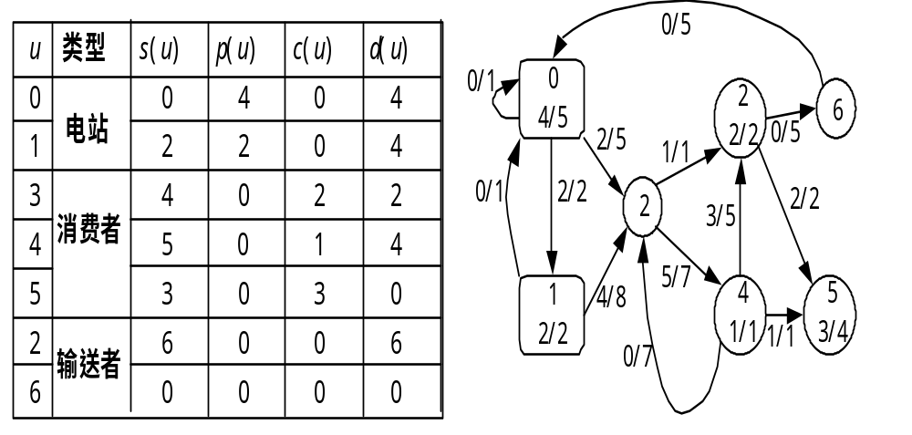
电力网络举例

Slide 59
输入
有多组测试数4四个整数n，np，nc，m开始，其中n是结点数，np是发电站数，nc是消费者数，m是电力输送线数，（0≤n≤100，0≤np≤n，0≤nc≤n，0≤m≤n²）。接下来有m组形式为(u,v)z的三个数u，v，z，其中u和v是结点标记（从0开始），z是值l_{max}(u,v)，（0≤z≤1000）。接着有np个形如(u)z的数对u，z，其中u是发电站标记，z是值p_{max}(u)，（0≤z≤10 000）。最后有nc个形如(u)z的数对u，z，其中u是消费者编号，z是c_{max}(u)的值，（0≤z≤10 000）。所有输入的数都是整数。除了三元组(u,v)z和二元组(u)z不含空格，其他地方的空格可随意出现。
输出
对每组测试数据，输出对应网络耗费的极大值。

Slide 60
输入样例与输出样例
输入样例
2 1 1 2 (0,1)20 (1,0)10 (0)15 (1)20
7 2 3 13 (0,0)1 (0,1)2 (0,2)5 (1,0)1 (1,2)8 (2,3)1 (2,4)7 (3,5)2 (3,6)5 (4,2)7 (4,3)5 (4,5)1 (6,0)5
(0)5 (1)2 (3)2 (4)1 (5)4
输出样例
15
6

Slide 61
分析
本题发电的“源”不止一个；消耗电力的 “汇”也不止一个。
需变形，归结为单源单汇的形式。
构建新网络的方法：
  在原图的基础上添加一个新的“源点”s和新的“汇点”t。
  对于每个发电站，从s引一条容量为p_{max}的弧；
  对于每个消费者，引一条容量为c_{max}的弧到t；
  对每个三元组(u,v)z，从点u到点v连一条容量为z的弧。
采用网络流的模型来解。

Slide 62
构建单源单汇网路实现过程
void Input(){ //输入数据，构建网络
int i, u, v, z; char ch;
s=n+2; t=n+1; //添加一个新的“源点”s和新的“汇点”t
memset(flow, 0, sizeof(flow));//取一个平凡的可行流
memset(map, 0, sizeof(map));//构建一个网络，初始化
for (i = 1; i <= m; i++){
//对原图中m条运输线(u,v)的处理：作一条有向边
while ((ch=cin.get()) != '(');//对“(”的处理
cin>>u>>ch>>v>>ch>>z;
//对于原图中运输线(u,v)，其容量为z
map[u + 1][v + 1] = z; //作一条有向边(u,v)
}

Slide 63
续
for (i = 1; i <= np; i++){ //对于np个发电站的处理
while ((ch=cin.get()) != '(');
cin>>u>>ch>>z; //对发电站u，及发电量z
map[s][u + 1] = z;//从源点s作一条容量为z的边
}
for (i = 1; i <= nc; i++){ //对于nc个消费者的处理
while ((ch=cin.get()) != '(');
cin>>u>>ch>>z; //对消费者u及消费量z
map[u + 1][t] = z; //从u连容量为z的有向边到t
}
}

Slide 64
3 课程
问题描述
有N个学生和P门课程。每个学生可选择0门、1门或多门课程。你的任务是确定是否有同时满足下面条件的P个学生组成的群：
群中的每个学生只代表一门课程，每门课程有一个代表。

Slide 65
输入
第1行是一个整数，表示测试数据的组数。每组数据有下面的格式：
P N 课程门数P（1≤P≤100），学生数N（1≤N≤300）
Count_1 Student₁ ₁ Student₁ ₂ … Student_{1 Count_1}
Count_2 Student₂ ₁ Student₂ ₂ … Student_{2 Count_2}
…
Count_P Student_{P 1} Student_{P 2} … Student_{P Count_P}
选课程i的学生数，及学生编号。
输出
对每组输入数据，如果可以形成一个群，那么一行输出“YES”，否则输出“NO”。行首无多余空格。

Slide 66
输入样例与输出样例
输入样例 | 输出样例
2 3 3 3 1 2 3 2 1 2 1 1 3 3 2 1 3 2 1 3 1 1 | YES NO

Slide 67
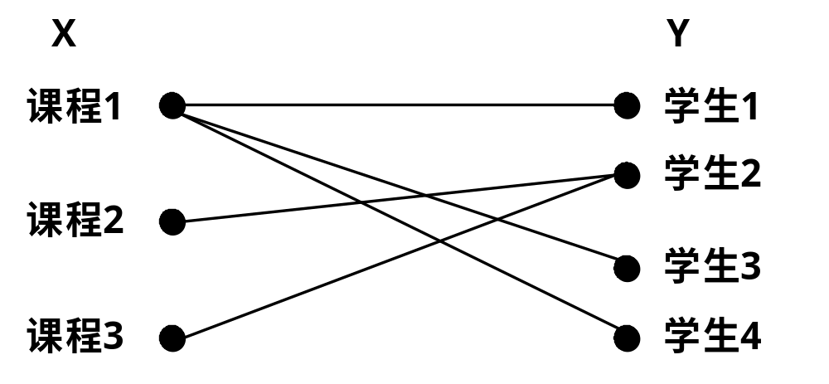
分析
本题是二分图匹配问题。
输入样例中第一组数据的课程与学生关系二分图：
图11-16 课程与学生关系二分图

Slide 68
分析
本题可应用匈牙利算法解决。
有关的数据结构：
二维数组map：图的邻接矩阵，表示一个课程-学生关系二分图。
  map[i][j]用于记录学生j是否选课程i。
  map[i][j]=true：表示学生j选择课程i，否则不选。
一维数组link：记录与学生关联的元素
  link[i]=j表示边(j,i)并被标记，顶点匹配。
  link[i]=-1表示学生i没有被关联。
一维数组used：记录学生i是否已被扫描（匹配）过。

Slide 69
有关的变量和常量
#define Course_MAX 101//分别定义课程和学生最大个数
#define Stud_MAX 301bool used[Stud_MAX];
int link[Stud_MAX]; //link[]记录与学生关联的元素
int CourseNum,StudNum; //记录课程数、学生数
bool map[Course_MAX][Stud_MAX];
//课程与学生之间关系
函数void Input()用于课程与学生之间关系，构建图形。

Slide 70
匈牙利算法关键部分
bool DFS(int t){ //考察X中顶点t是否可以增广
int i;
for(i=0;i<StudNum;i++){ //对Y中所有顶点i
if(!used[i]&&map[t][i]){//如果点i未使用过，且t与i有边相连
used[i]=true; //那么顶点i标使用标记
if(link[i]==-1||DFS(link[i])){
//如果顶点i没有被标记的边连到t,或者i与X中的顶点
//link[i]构成的边被标记但X的顶点link[i]可增广
link[i]=t; //修改边的标记方式，使点t与i构成的边被标记
return true; //true说明，增广可进行
}
}
}
return false;
}

Slide 71
4 小行星
问题描述
贝茜想驾驶太空飞船穿过危险的形如N×N网格的小行星区域，（1≤N≤500）。网格中有K个小行星（1≤K≤10 000），随意地分布于网格的小格中。
幸运地是，贝茜有一个大功率武器可以开一枪清除网格中一行或一列上的所有小行星。因为武器相当昂贵，所以她希望节约着用。现给定区域中所有小行星的位置，找出贝茜需要清除所有小行星的最少开火次数。

Slide 72
输入与输出
输入
有多组测试数据。每组数据的第1行有用空格隔开的整数N和K。接下来的K行，每行有两个用空格隔开的整数R和C (1≤R，C≤N)，R和C分别表示一个小行星所在的行和列坐标。
输出
对每组测试数据，输出一行：贝茜要毁灭所有小行星必须开火的最小次数。

Slide 73
输入样例与输出样例
输入样例 | 输出样例
3 4 1 1 1 3 2 2 3 2 | 2

Slide 74
分析
输入样例中的小行星分布图
列 行 | 1 | 2 | 3 | 4
1 | ● |  | ●
2 |  | ●
3 |  | ●
本题要求用最少的射击次数击中所有的小行星。
射击方向可按行也可按列。
观察上图：看出只需2次射击即可击中所有的小行星：第1次从第1行开火，第2次从第2列开火。

Slide 75
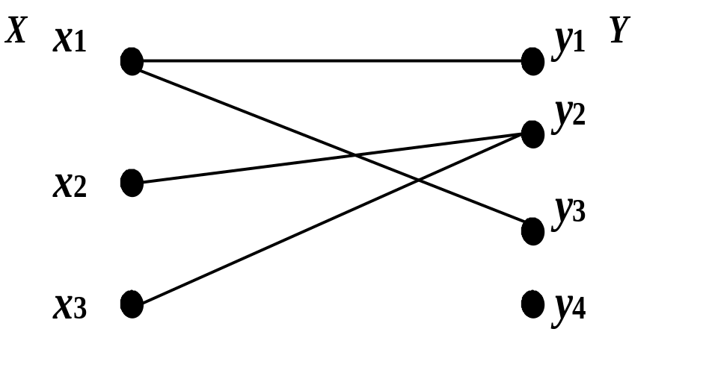
分析
问题：如何选择适当的行和列？
从上页图中很难作出选择！
变换方式考虑一下：以行的编号x为顶点向含有小行星的列编号y表示的顶点连一条线，构造二分图：
图11-18 小行星位置关系二分图

Slide 76
分析
图中一条连线就表示一颗行星，边的左右两端构成小行星的行列坐标。
消灭所有小行星意味着要抓住所有的边。
有两个关键点x₁和y₂，与所有边都有关系。
抓住这2个关键点x₁和y₂就能解决本题的最少开火次数问题。
本问题就成为在二分图中选择关键点将所有边都关联到的问题。

Slide 77
二分图的最小点覆盖问题
本问题涉及一个著名的“二分图的最小点覆盖数”问题：假如选了一个点就相当于覆盖了以它为端点的所有的边，那么要覆盖所有的边至少需要几个点？
解决途径：问题转化
按前面介绍的方法，将N×N网格的行列编号关系表以行编号x为顶点向含有小行星的列编号y表示的顶点连一条线，构造二分图G。

Slide 78
问题转化
转化依据
König定理：一个二分图G中的最大匹配数等于G的最小点覆盖数。
转化步骤
小行星全部被清理掉的最少次数
求二分图G的所有边都被覆盖的最少顶点数
二分图的最大匹配数。
本问题的算法：匈牙利算法，可参考11.3.3节的例题
程序：略

Slide 79
5 男生和女生
问题描述
在大学二年级，一些人开始了同学之间罗曼蒂克关系的研究。有“罗曼蒂克”关系是针对男生和女生之间的关系而言的。研究的原因是找到满足以下条件的最大集：这个集中没有两个学生有“罗曼蒂克”关系。现要你编程确定这样一个集中学生的人数。

Slide 80
输入
有若干组测试数据，每组测试数据表示一组研究对象，描述如下：
学生人数
对每个学生的描述，遵循如下格式：
学号：（罗曼蒂克关系的数目） 学号1 学号2…
或者是
学号：（0）
对n个对象的数据，学号是从0到n-1之间的整数，（n≤500）。
输出
对每组测试数据，输出一行，即没有“罗曼蒂克”关系的最大集中学生的人数。

Slide 81
输入样例与输出样例
输入样例 | 输出样例
7 0: (3) 4 5 6 1: (2) 4 6 2: (0) 3: (0) 4: (2) 0 1 5: (1) 0 6: (2) 0 1 3 0: (2) 1 2 1: (1) 0 2: (1) 0 | 5 2

Slide 82
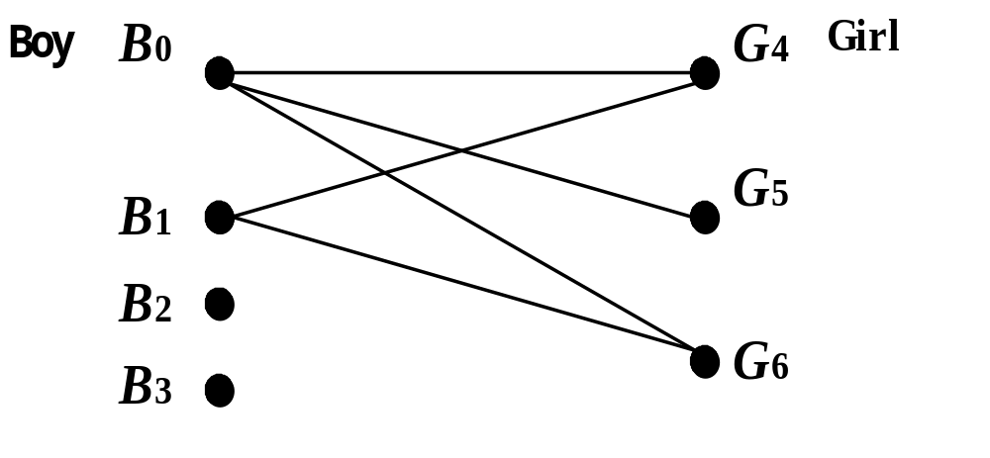
分析
将有“罗曼蒂克”的男生与女生之间连一条边。得到男生与女生关系二分图。
图11-19 样例数据男生与女生关系二分图
观察：图中没有“罗曼蒂克”关系的学生最大个数是5。

Slide 83
最大独立集的元素个数问题
在一个图G中的点集D，如果D中任意两点不相连，那么D称为G的一个独立集。而G中点数最多的独立集就是最大独立集。
本问题可转化为求G的最大独立集的元素个数问题。
二分图的最大独立集问题：
最大独立集点数 = 二分图G的顶点总数 – G的最大匹配数。
问题再次转化为二分图的最大匹配问题，可采用的匈牙利算法。

Slide 84
分析
本题中并没有告诉哪些是男生，哪些是女生。如何分离？
方法：依据有“罗曼蒂克”关系的两人必是一男一女来确定他们属于哪一个集合。即如确定一人是某种性别的，如男性，那么与之有关系是女性。
为方便处理，用取值0、1的数组m分别记载这两种性别的学生，分别称为0-集和1-集。
现在，开始时设所有学生都属于0-集，逐个考察每个学生的归类。从0-集中取未做考察标记的学生，从该学生开始考察。设当前考察的学生是i，那么凡是与i有关系的学生被归入(1-m[i])-集，同时对i做好考察标记。

Slide 85
男女生分离算法的实现
从初始时元素全取0值的数组m分离出两个组：0-组与1-组
void separate (int n){
int i,j;
memset(m,0,sizeof(m));//初始时男女生均在一组
for(i=0;i<n;i++)
for(j=0;j<n;j++)
if(g[i][j]) //若学生i与j有“罗曼蒂克”关系
m[j]=1-m[i];//那么将他们分在不同组
}

Slide 86
一个细节
在已成功分离出0-组与1-组这两个组的数组m中，有可能还存在无法分清男女生的学生情况。
  这些学生都被编入0-组；
  他或她与其他学生之间都没有关系；
  这些学生的存在对本问题求最大独立集与最大匹配是没有影响的。为什么？
二分图的最大匹配问题的匈牙利算法实现：略

Slide 87
6 最小路径覆盖
问题描述
一个有向无圈图G＝（V，E）的一个路径覆盖是顶点不相交的一个路径集合P，图中的每一个顶点仅包含于P中的一条路径。路径可从任意顶点开始和结束，且长度也为任意值，包括0。请写出一个有效算法，找出一个包含尽可能少的路径的路径覆盖。

Slide 88
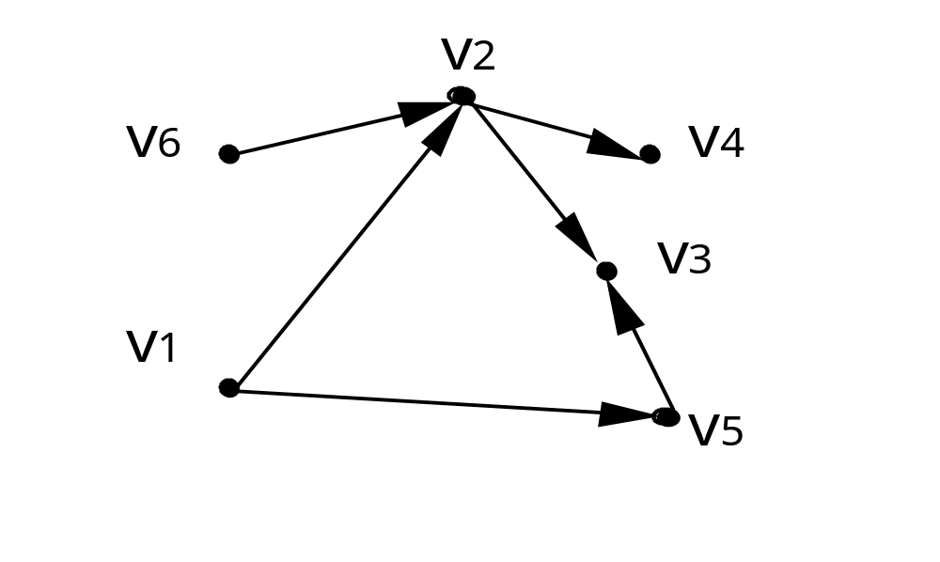
路径覆盖举例
路径覆盖的2条路径：1-5-3，6-2-4

Slide 89
输入
每组数据的第一行为整数n（n≤4000），表示有向无圈图G的顶点个数，从第二行开始每行有两个数u，v表示存在边（u，v）。当输入是两个0时表示这一组数据输入结束。
输出
输出文件的第一行为所求的最少的路径覆盖数k。第二行至第k+1行为每条路径上顶点序列。

Slide 90
输入与输出样例
输入样例 | 输出样例
6 1 2 1 5 2 3 2 4 5 3 6 2 0 0 | 2 1 5 3 6 2 4

Slide 91
分析
算法思想：有向无圈图的路径覆盖归结为二分图最大匹配算法
对任何一个有n个顶点的有向无圈图G＝(V，E)，构建一个对应的二分图G*=(X，E，Y)，方法如下：
G*顶点数为2n，X=Y={1，2，3，…，n}
G*的边关系实际上仍是G的边关系，即只要(i,j)是G中的一边，那么在G*中，(i,j)仍看作是G*中的边，i∈X，j∈Y。

Slide 92
有向无圈图对应的二分图构造
G*中边关系用矩阵map表示。构造方法如下：
将map的元素进行0值初始化
对每一条输入的有向边，构建一条无向边：
  while(cin>>x>>y&&x&&y)
  map[x][y]=true;
一维数组prev记录边的匹配关系：prev[i]=j 指边(j,i)在当前匹配之中。
一维数组used用来对顶点标号：凡是使used[i]=1的顶点i是某条路径的起点，方便路径顶点输出。

Slide 93
数据定义与初始化
#define MAX 4001
bool map[MAX][MAX],searched[MAX]; //map记边关系
int prev[MAX],used[MAX],m,n;
void Input(){ //初始化，输入，并构建一个二分图
int x,y;
memset(map,0,sizeof(map));
memset(prev,int(-1),sizeof(prev));
memset(searched,0,sizeof(searched));
while(cin>>x>>y&&x&&y)
map[x][y]=true;
m=n;
}

Slide 94
搜索过程
bool dfs(int data){
int i;
for(i=1;i<=m;i++){
if(map[data][i]&&!searched[i]){
searched[i]=true;
//searched[i]=true表示i已访问，不必再次访问
if(prev[i]==-1||dfs(prev[i])){
prev[i]=data;
return true;
}
}
}
return false;
}

Slide 95
匈牙利算法主要部分
void match(){
int num=0,i,j, next[MAX]={0}; //num是匹配数
for(i=1;i<=n;i++){
memset(searched,0,sizeof(searched));//初始化0
dfs(i);
}
memset(used,0,sizeof(used));
for(i=1;i<=m;i++){
if(prev[i]!=-1){
used[prev[i]]++;used[i]=used[prev[i]]+1;
next[prev[i]]=i; num++;
}
}

Slide 96
续
cout<<n-num<<endl; //最小路径覆盖数为n-匹配数
for(i=1;i<=m;i++){ //输出路径
if(used[i]==1){ //编号是1者为路径的起点
cout<<i; j=next[i];
while(j){
cout<<" "<<j; j=next[j];
}
cout<<endl;
}
}
for(i=1;i<=m;i++) //对无匹配的顶点输出，作为孤立路径
if(used[i]==0) cout<<i<<endl;
}

Slide 97
7 运动员最佳匹配
问题描述
羽毛球队有男女运动员各n人。男运动员i和女运动员j配对组成混合双打的男运动员竞赛优势记为p[i][j]，女运动员i和男运动员j配合的女运动员竞赛优势记为q[i][j]。由于技术配合和心理状态等各种因素影响，p[i][j]不一定等于q[j][i]，因此男运动员i和女运动员j配对组成混合双打的男女双方竞赛优势为p[i][j]×q[j][i]。
你的任务是求男女运动员的最佳配对方案，使各组男女双方竞赛优势的总和达到最大。

Slide 98
输入
有多组测试数据。每组的第一行有1个正整数n（1≤n≤40）。接下来的2n行，每行n个数。前n行中的第i行是男运动员i和n个女运动员配合的竞赛优势，后n行中的第i行是女运动员i和n个男运动员配合的竞赛优势。
输出
对每组测试数据，输出的男女双方配合的竞赛优势总和的最大值。

Slide 99
输入样例与输出样例
输入样例 | 输出样例
3 10 2 3 2 3 4 3 4 5 2 2 2 3 5 3 4 5 1 | 52

Slide 100
分析
典型的二分图最佳匹配问题
两组数据：
  p[i][j]:男运动员i和女运动员j配对组成混合双打的男运动员竞赛优势；
  q[i][j]:女运动员i和男运动员j配合的女运动员竞赛优势；
  p[i][j]×q[j][i]:男运动员i和女运动员j搭配优势，
  记g[i][j]= p[i][j]×q[j][i]。
根据 g[i][j]构建一个男女搭配关系二分图

Slide 101
算法
采用Kuhn-Munkres算法求最大匹配。
求解步骤：按前面介绍的求最大匹配的步骤按部就班进行即可。
后面程序中诸（i，match1[i]）（或诸（match2[i]，i）构成最佳匹配。
定义常量MAXN、inf和外部整型变量g[MAXN][MAXN], Boy[MAXN][MAXN], m,n;
数据输入函数InputM()：略

Slide 102
Kuhn-Munkres算法
int kuhn_munkres(int m,int n,int mat[][MAXN],int* match1,int* match2){
int s[MAXN],t[MAXN],l2[MAXN],p,q,i,j,k;
int l1[MAXN],ret=0;
for (i=0;i<n;i++) l2[i]=0; //取可行顶点标记函数
for (i=0;i<m;i++) //l1[i]取第i行中最大者
for (l1[i]=-inf,j=0;j<n;j++)
l1[i]=mat[i][j]>l1[i]?mat[i][j]:l1[i];
memset(match1,0xff,sizeof(int)*n); //数组置-1
memset(match2,0xff,sizeof(int)*n);

Slide 103
续
for (i=0;i<m;i++){ //考察X中的顶点是否皆被匹配
memset(t,0xff,sizeof(t)); //数组t置-1
q=0;s[0]=i; //顶点i放入S，T为空
for (p=0;p<=q&&match1[i]<0;p++) //确定等同子图
for (k=s[p],j=0;j<n&&match1[i]<0;j++)
if (l1[k]+l2[j]==mat[k][j]&&t[j]<0){
//如顶点j未标记，且是等同边
s[++q]=match2[j],t[j]=k;
//取得Y中顶点j，匹配的点match2[j]放入S
if (s[q]<0) //若无关联
for (p=j;p>=0;j=p) //扩展匹配边集合 match2[j]=k=t[j],p=match1[k],match1[k]=j;
}

Slide 104
续
if (match1[i]<0){ //取顶点i作为算法中的u
p=inf;
for (k=0;k<=q;k++)//取L(x)+L(y)-w(x,y)最小者
for (j=0;j<n;j++)
if (t[j]<0&&l1[s[k]]+l2[j]-mat[s[k]][j]<p)
p=l1[s[k]]+l2[j]-mat[s[k]][j];
for (j=0;j<n;j++) l2[j]+=(t[j]<0)?0:p;
//修正当前的顶点标记函数L：l1、l2
for (k=0;k<=q;k++) l1[s[k]]-=p;
i--;
}
}
for (i=0;i<m;i++) ret+=mat[i][match1[i]];//算最优匹配值
return ret;
}

Slide 105
作业
11.1 射击比赛
11.2 扫兴浇冷水
11.6 维修公司
11.9 工作分配

Slide 106
问题
连接给定的两个顶点u、v的边（弧）不相交的路最多有多少条？
连接u、v的点不相交的路最多有几条？

Slide 107
（一）Menger定理
引理1：设G是带发点v_{s}、收点v_{t}的网络，每条弧的容量是1，则
  1）G中最大流的流量等于G中弧不相交的从v_{s}到v_{t}的有向路的最大个数m；
  2) G中最小割的流量等于G中割断所有从v_{s}到v_{t}有向路的最小弧数n。
引理1证明 由整数流定理，设f '是N中的整数最大流，令G’=G\{(u,v)|f'(u,v)=0}(在G中去掉流量为0的弧），对剩下的弧(u,v)，有f '(u,v)=1。
于是可知出发点v_{s}的出度和收点v_{t}的入度为v(f')，且中间各点的出度等于入度；
在G'中存在v(f ')条弧不相交的从v_{s}到v_{t}的有向路，因m最大，故v(f')≤m。

Slide 108
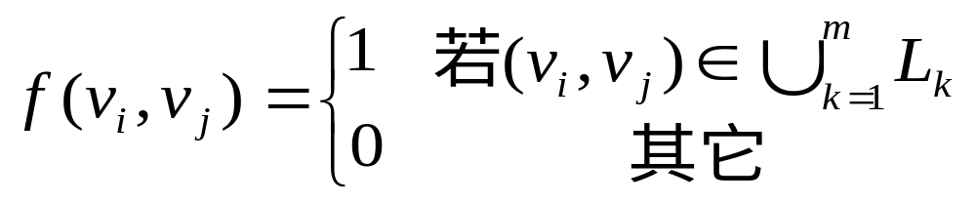
引理1证明-续
设从v_{s}到v_{t}的m条不相交的有向路为L₁,L₂,…L_{m}.令
则得到G的一个可行流f，v(f)=m,因为f '是最大流，m=v(f) ≦v(f ')，故v(f')=m。

Slide 109
引理2证明
引理2 G中最小割的流量等于G中割断所有从v_{s}到v_{t}有向路的最小弧数n.
证：设(U,U')是G中最小割，v_{s}∈U，v_{t} ∈U'.
  由(U,U')定义知，G\ (U,U')中不存在从v_{s}到v_{t}的有向路,
  ∴ C(U,U') ≥n
  设Z是割断所有从v_{s}到v_{t}的有向路的弧集，Z的弧数为n。记U*为G\Z由v_{s}可达的顶点集合。U*'为G\Z中v_{s}不可达集合。v_{t} ∈U*'。(U*,U*')是G的一个割。
  由U*' 的定义，G\Z中不含有(U*,U*')的弧，而(U* ,U*' )是G的弧集，所以（U*,U*'）⊆Z，而(U,U')是最小割，有
  C (U,U') ≤C(U*,U*')＝｜(U*,U*')｜ ≤｜Z｜＝n

Slide 110
定理1：设u和v是有向图D中任意两个顶点，则D中从u到v的弧不相交的有向路的最大个数等于割断所有从u到v的有向路的最小弧数。
证：对于网络G存在最大流f和最小割(U,U')，使得v(f)=C(U,U');而v(f)=m，C(U,U')＝n, 所以m=n。
对于无向图，存在边截集E'，E' ⊆ E，使G\E'是不连通的。
定理2：设u,v是连通图G中任意两个顶点，则G中从u到v的边不相交的路的最大个数等于分离u,v的边截集的最小边数。

Slide 111
Menger点形式定理
设u,v是有向图D的两个不相邻的顶点，则D中从u到v的点不相交的有向路的最大个数等于割断所有从u到v的有向路的最小顶点数；
设u,v是连通图G的两个不相邻的顶点，则G中从u到v的点不相交的路的最大个数等于分离u,v的点截集的最小顶点数。

Slide 112
求二分图的最大匹配算法、HALL定理
匹配（对集） ：设G是无向图，M是边集E的子集，M中任两条边都不相邻，则M是G的一个匹配（对集）
最大匹配：G中不存在边数比M更多的匹配。
图中边集{{v1,v2},(v3,v7},{v4,v5}}是G的一个最大匹配
∞
∞
∞
1
1
∞
1
∞
1
∞
1
∞
∞

Slide 113
求二分图的最大对集算法与HALL定理
设G(V₁,V₂)是二分图，构造相应的网络N(G)
网络N(G)是添加两个顶点v_{s},v_{t}而得。
  顶点集：V=V₁∪V₂∪{v_{s},v_{t}}
  弧集：E' ＝{(v_{s},x)|x ∈V₁} ∪{(y,v_{t})|y ∈V₂} ∪{(x,y)|{x,y} ∈E,x ∈V₁,y ∈V₂}
  容量：(v_{s},x)和(y,v_{t})的容量为1；(x,y)上容量为∞

Slide 114
HALL定理
定理3：二分图G(V₁,V₂)的最大匹配的边数等于它对应的网络N(G)中最大流的流量。
证：设M是G(V₁,V₂)的最大匹配，在对应的网络N(G)中，任一边{x,y}都有v_{s}到v_{t}的有向路(v_{s},x,y,v_{t}}.
定义该有向路中每条弧上可行流f的流量为1，不在这种有向路上的弧的f流量为0；
由于M是匹配集，有向路是点不相交的，f的流量为|M|，最大流的流量vf≥|M|；
设f'是最大流，每弧上的流量都是整数，前面对弧的容量也做了规定，则f'在每条弧上的流量为0或1。
因为(v_{s},x)(y,v_{t})的容量为1，且v_{s},x,y,v_{t}只有一弧，所以(x,y)上的流量为1，而其他的如(x,y')和(x',y)上f'的流量一定为0。弧集{x,y}对应的边集是G的一个匹配集；
f'的流量等于匹配集的边数，M是最大匹配，|M|≥vf，所以|M|＝vf.

Slide 115
HALL定理
G(V₁,V₂)为二分图，S⊆V₁是顶点集，所有与S中顶点相邻的顶点集为S的邻集，记为Γ(S)，Γ(S) ⊆V₂
HALL定理：二分图G(V₁,V₂)有完全匹配集，当且仅当，对任何S⊆V₁，有|Γ(S)|≥|S|。
证（略）

Slide 116
例：工作分配问题
设有4个人x₁,x₂,x₃,x₄。有5项工作y₁,y₂,y₃,y₄,y₅.若x_{i}能胜任y_{i}工作，则x_{i}与y_{i}之间有一条边，如图所示，问能否给每个人都安排一项他能胜任的工作？
解：问题等同于：右边的二分图是否存在从V₁到V₂的完全匹配集。
V₁={x₁,x₂,x₃,x₄}，V₂={y₁,y₂,y₃,y₄,y₅}
取S={x₁,x₂,x₃}, Γ(S)={y₂,y₅}
Γ(S)<|S|,由HALL定理，不存在
x₁
y₁
x₂
y₂
x₃
y₃
y₄
x₄
y₅

Slide 117
例
有一块地用作某一作物a,b,c三种不同的品种的试验田，可以划分成如下图
a
a
b
c
b
c
但由于自然条件差异，试验不准确，合理的试验是每行，每列都有a,b,c。
a
b
c
c
a
b
b
c
a

Slide 118
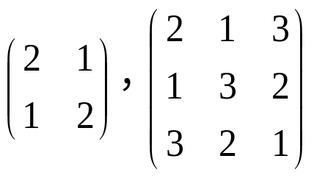
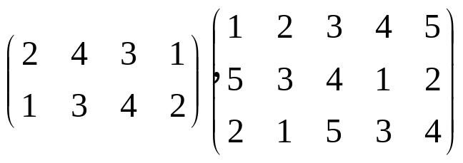
拉丁方：设有一个n元集合A={1,2…,n},用这n个元素构成方阵，每个整数在每行与每列均恰好出现一次，为n阶“拉丁方”
拉丁长方： 由1,2,…n作成一个m*n(m<n)的长方阵，其中这些整数，在每行与每列都不重复出现，这样的长方阵叫做“拉丁长方”，（2＊4,3＊5）

Slide 119
练习
牛气 PKU 2186
飞行着的明星们 PKU1712
昂贵的聘礼 Pku 1062

